Slide 1
Особенности дистанционного обучения по русскому языку и литературе

Slide 2
Нормативно-правовая база
Сайт КОГОАУ ДПО «Институт развития образования Кировской области»
Раздел «Дистанционное образование»
Вкладка Нормативно-правовая база
https://www.kirovipk.ru/distance-education/guidelines-for-the-implementation-of-educational-programs/

Slide 3
Электронное обучение
организация образовательной деятельности с применением содержащейся в базах данных и используемой при реализации образовательных программ информации и обеспечивающих ее обработку информационных технологий, технических средств, а также информационно-телекоммуникационных сетей, обеспечивающих передачу по линиям связи указанной информации, взаимодействие обучающихся и педагогических работников
Федеральный закон «Об образовании в РФ»
от 29 декабря 2012 года №273-ФЗ, ст. 16

Slide 4
Дистанционные образовательные технологии
Образовательные технологии,
реализуемые в основном с применением информационно-телекоммуникационных сетей при опосредованном (на расстоянии) взаимодействии обучающихся и педагогических работников
Федеральный закон «Об образовании в РФ»
от 29 декабря 2012 года №273-ФЗ, ст. 16

Slide 5
Образовательная организация
создает условия для функционирования электронной информационно-образовательной среды
обеспечивает идентификацию личности обучающегося
контроль соблюдения условий проведения мероприятий, в рамках которых осуществляется оценка результатов обучения
Приказ Министерства образования и науки РФ от 23 августа 2017 года №816 «Об утверждении Порядка применения … электронного обучения, дистанционных образовательных технологий …», п.6

Slide 6
Инструкция для педагогов
корректировка календарно-тематического планирования по учебным предметам «Русский язык» и «Литература»
определение целей и задач каждого урока по учебным предметам «Русский язык» и «Литература» на период дистанционного обучения
информирование, консультирование родителей
учет технических возможностей обучающихся

Slide 7
Инструкция для педагога
Печатные учебные пакеты:
карта урока (время освоения материала не более 30 минут)
инструкция для родителей
задания для самостоятельной работы (домашнее задание)
Дежурный консультант:
выдает учебные пакеты родителям
помогает обучающимся освоить учебный материал через консультирование (по телефону, индивидуально, на выезде и др.)
Родители:
осуществляют текущий контроль
передают выполненные домашние задания дежурному консультанту

Slide 8
Инструкция для педагога
Организация дистанционного обучения через
официальный сайт школы
официальную электронную почту школы
электронный журнал
Выбор электронного образовательного ресурса
рекомендованного Министерством просвещения РФ
апробирование ресурсов, выбор оптимального для условий школы
Корректировка сценария уроков
сокращение времени урока до 30 минут
учет требований СанПин 2.2.2/2.4.1340-03 о продолжительности непрерывного применения технических средств
новые подходы и приемы обучения
новые принципы общения
обратная связь

Slide 9
Требования СанПиН 2.2.2/2.4.1340-031-2
Продолжительность работы за компьютером в течение дня
8-10 лет не более 45 минут
11-13 лет не более 1 часа 30 минут
14-16 лет не более 2 часов 15 минут
НА ВСЕ ПРЕДМЕТЫ
НА ВНЕУРОЧНУЮ ДЕЯТЕЛЬНОСТЬ
НА ДОПОБРАЗОВАНИЕ

Slide 10
Инструкция для педагогов
Учебный пакет:
карта урока
сроки онлайн консультаций с обучающимися
при необходимости - сроки онлайн консультаций с родителями
Проведение онлайн урока:
выбор сервиса видеоконференцсвязи (Zoom, Skype и др.)
особый порядок проведения онлайн урока
отправка выполненного домашнего задания через официальную электронную почту школы и/или электронный журнал
Текущий, промежуточный контроль, оценивание:
родители
учитель-предметник
администрация школы

Slide 11
Рекомендованные ресурсы
Сайт КОГОАУ ДПО «Институт развития образования Кировской области»
Раздел «Дистанционное образование»
Вкладка Электронные учебники и образовательные интернет-платформы для дистанционного обучения
https://www.kirovipk.ru/distance-education/elektronnye-uchebniki-i-obrazovatelnye-internet-platformy-dlya-distanczionnogo-obucheniya/

Slide 12
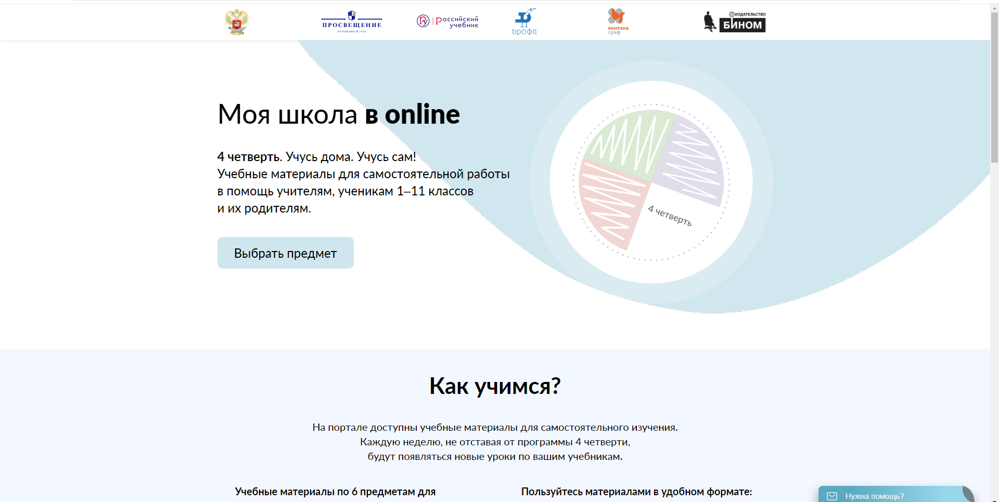
https://cifra.school/

